Slide 1



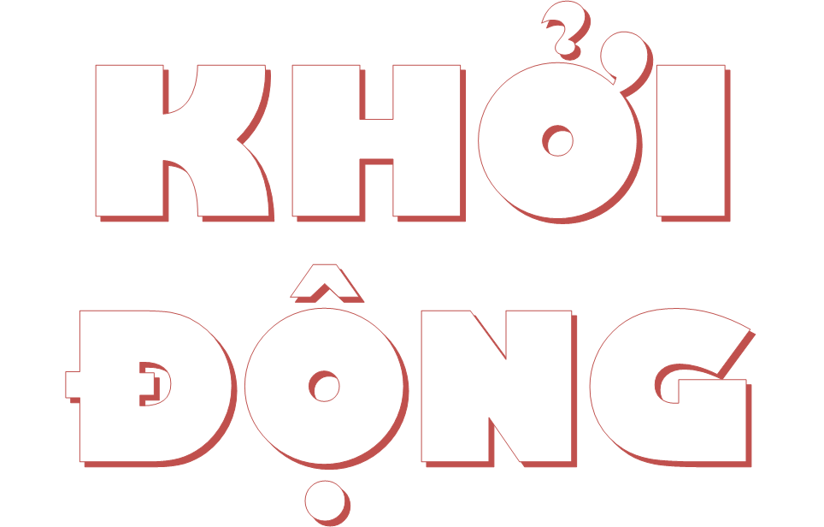
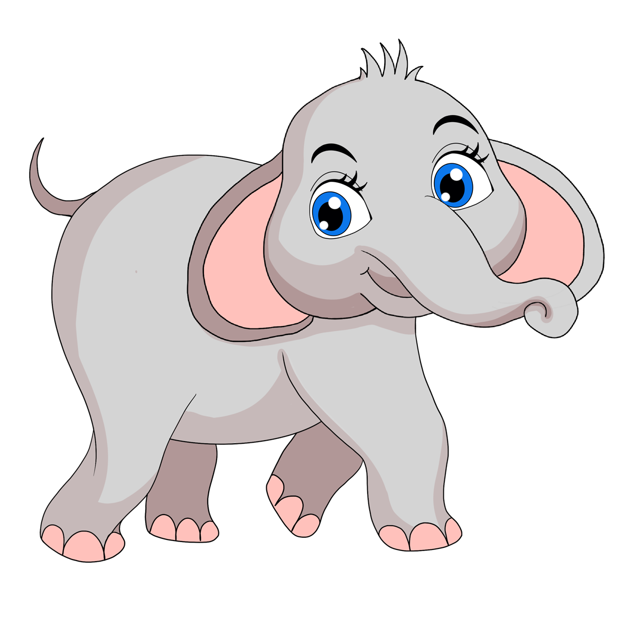


Slide 2


Slide 3

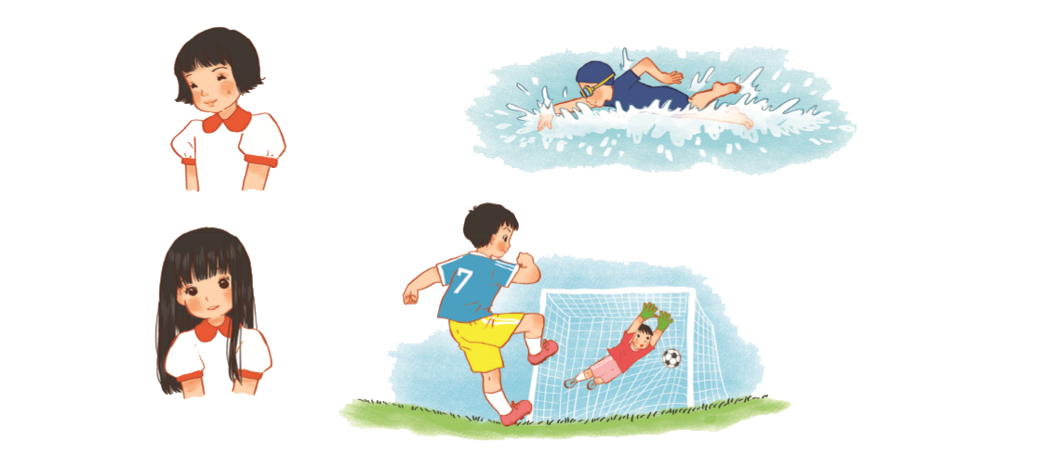
Em thích được khen về điều gì?

Slide 4
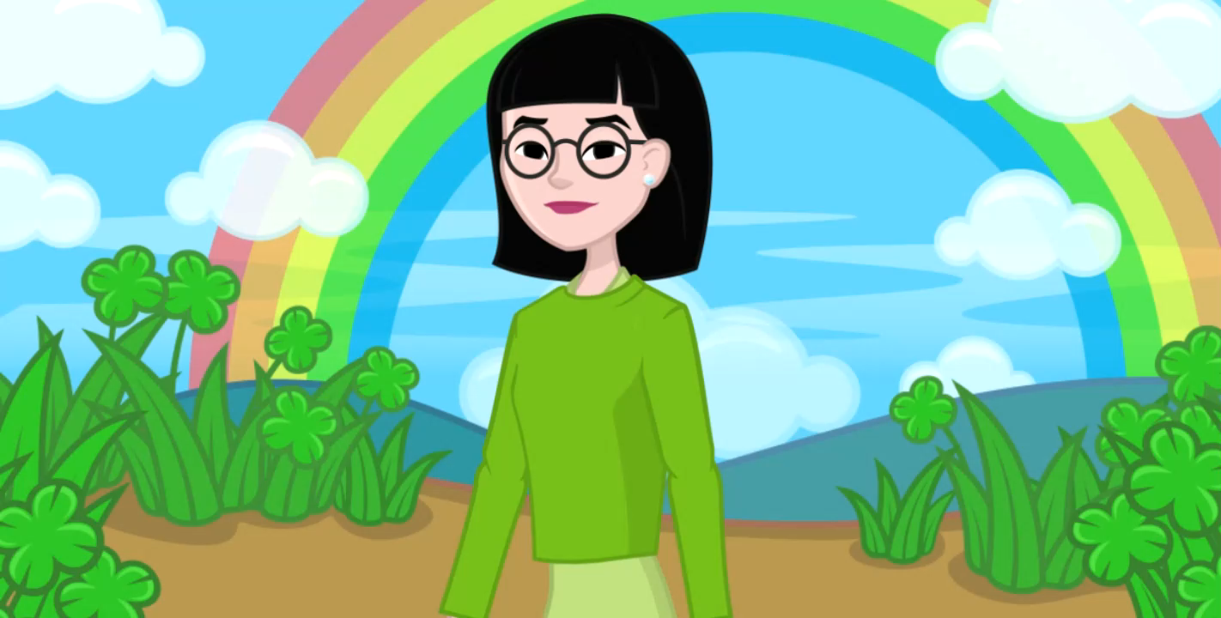

Slide 5








Slide 6

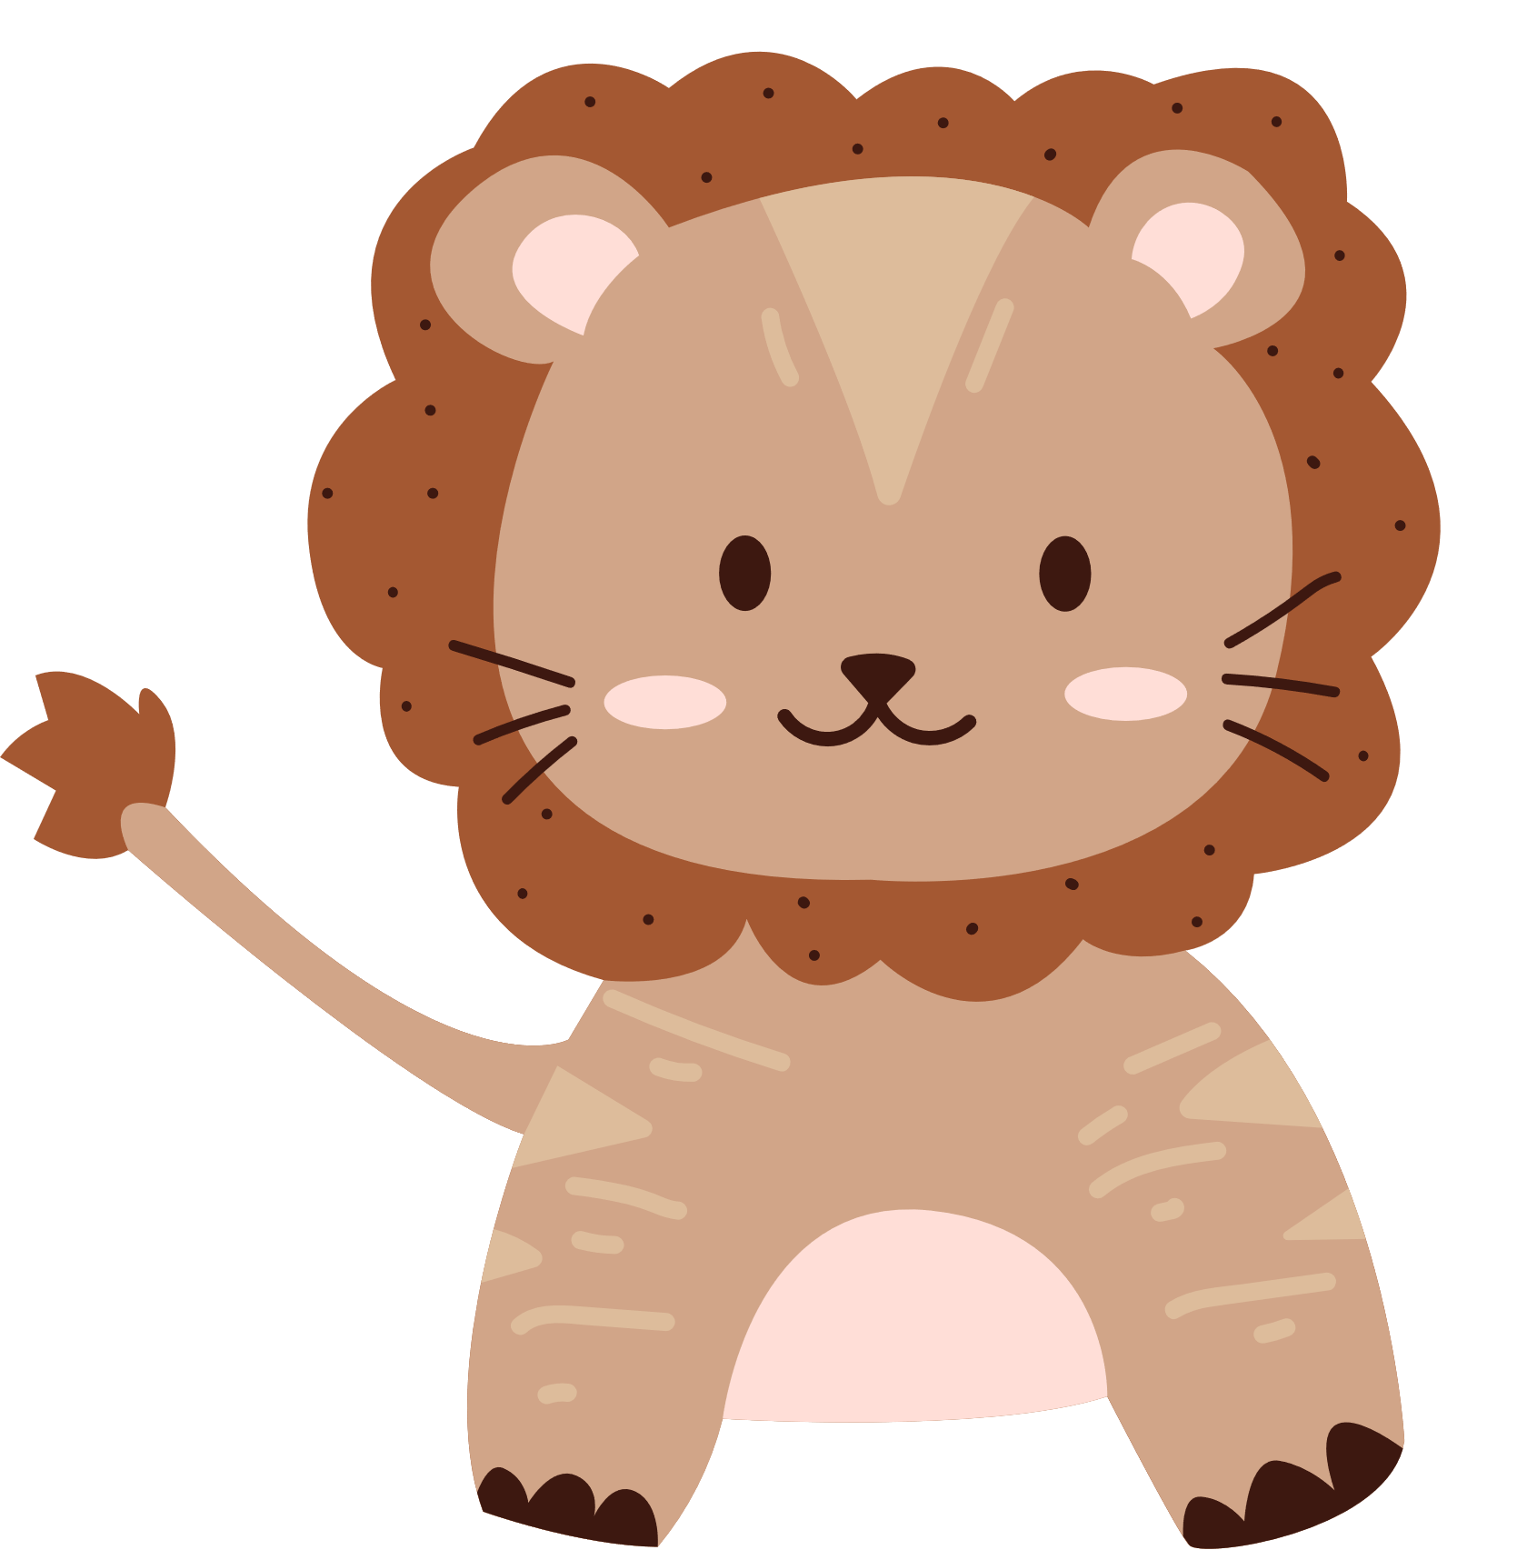
Đọc đúng các tiếng dễ đọc sai
Biết đọc đúng lời đối thoại của các nhân vật trong bài
Hiểu nội dung bài: Cần có sự tự tin vào chính bản thân

Slide 7

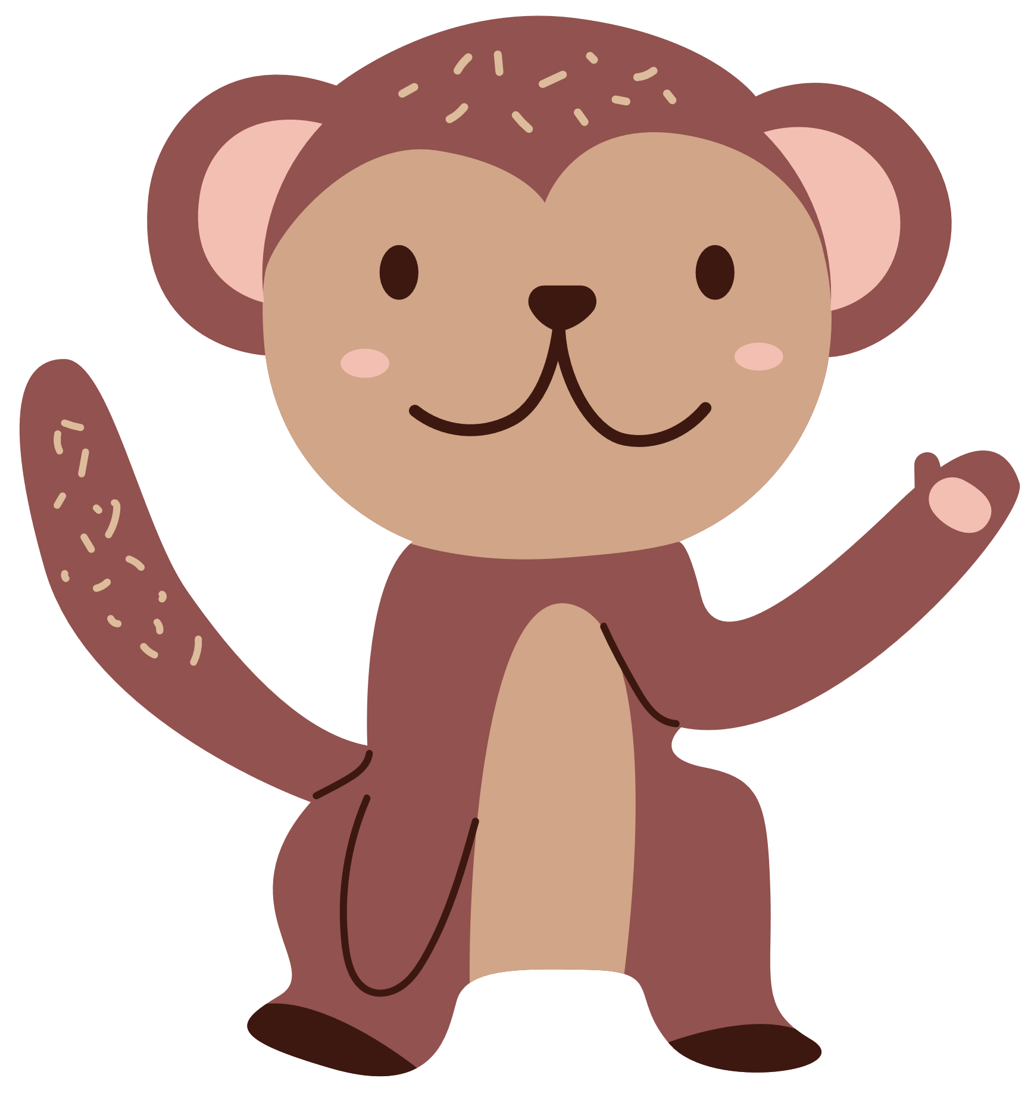

Slide 8




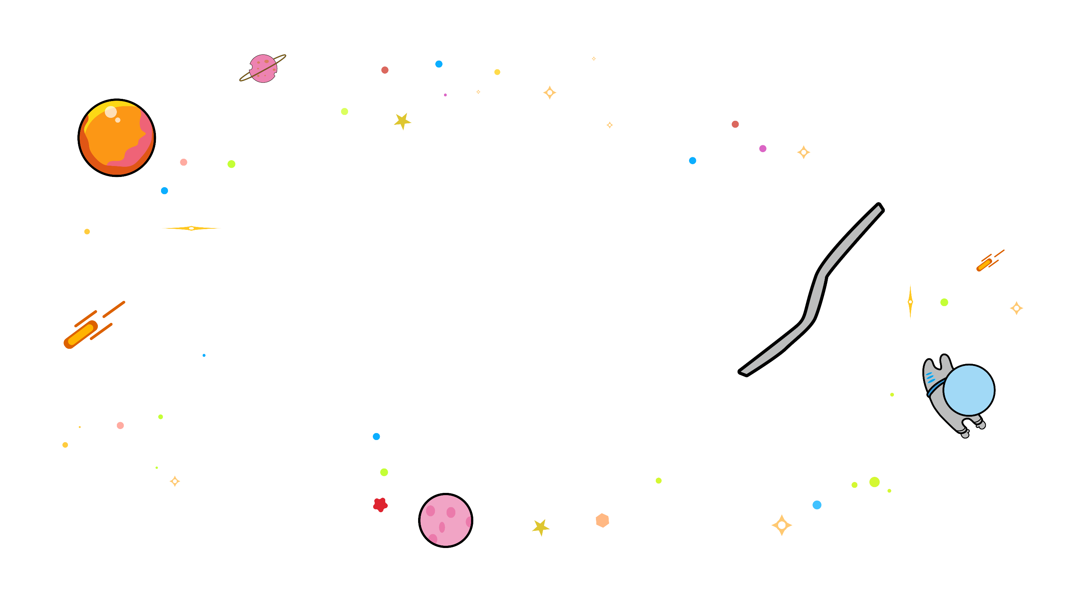
Đọc mẫu
TAI NGHE
TAY DÒ
MẮT DÕI

Slide 9


Slide 10

ĐỌC
Em có xinh không?
Voi em thích mặc đẹp và thích được khen xinh. Ở nhà, voi em luôn hỏi anh: “Em có xinh không?”. Voi anh bao giờ cũng khen: “Em xinh lắm!”
Một hôm, gặp hươu, voi em hỏi:
- Em có xinh không?
Hươu ngắm voi rồi lắc đầu:
- Chưa xinh lắm vì em không có đôi sừng giống anh.
Nghe vậy, voi nhặt vài cành cây khô, gài lên đầu rồi đi tiếp.
Gặp dê, voi hỏi:
- Em có xinh không?
- Không, vì cậu không có bộ râu giống tôi.
Voi liền nhổ một khóm cỏ dại bên đường, gắn vào cằm rồi về nhà.
Về nhà với đôi sừng và bộ râu giả, voi em hớn hở hỏi anh:
- Em có xinh hơn không?
Voi anh nói:
- Trời ơi, sao em lại thêm sừng và râu thế này? Xấu lắm!
Voi em ngắm mình trong gương và thấy xấu thật. Sau khi bỏ sừng và râu đi, voi em thấy mình xinh đẹp hẳn lên. Giờ đây, voi em hiểu rằng mình chỉ xinh đẹp khi đúng là voi.
(Theo Ấu Phúc, Voi em đi tìm tự tin)
Bài được chia làm mấy đoạn?

Slide 11


ĐỌC
Em có xinh không?
Voi em thích mặc đẹp và thích được khen xinh. Ở nhà, voi em luôn hỏi anh: “Em có xinh không?”. Voi anh bao giờ cũng khen: “Em xinh lắm!”
Một hôm, gặp hươu, voi em hỏi:
- Em có xinh không?
Hươu ngắm voi rồi lắc đầu:
- Chưa xinh lắm vì em không có đôi sừng giống anh.
Nghe vậy, voi nhặt vài cành cây khô, gài lên đầu rồi đi tiếp.
Gặp dê, voi hỏi:
- Em có xinh không?
- Không, vì cậu không có bộ râu giống tôi.
Voi liền nhổ một khóm cỏ dại bên đường, gắn vào cằm rồi về nhà.
Về nhà với đôi sừng và bộ râu giả, voi em hớn hở hỏi anh:
- Em có xinh hơn không?
Voi anh nói:
- Trời ơi, sao em lại thêm sừng và râu thế này? Xấu lắm!
Voi em ngắm mình trong gương và thấy xấu thật. Sau khi bỏ sừng và râu đi, voi em thấy mình xinh đẹp hẳn lên. Giờ đây, voi em hiểu rằng mình chỉ xinh đẹp khi đúng là voi.
(Theo Ấu Phúc, Voi em đi tìm tự tin)
Đọc nối tiếp đoạn lần 1

Slide 12
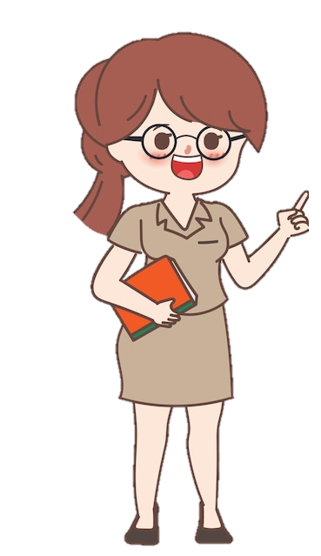
LUYỆN ĐỌC TỪ KHÓ
xinh
râu giả
hươu
ngát hương

Slide 13


Luyện đọc câu dài
Voi liền nhổ / một khóm cỏ dại bên đường,/ gắn vào cằm rồi về nhà.//
Notes:
Bài giảng thiết kế bởi: Hương Thảo - tranthao121006@gmail.com

Slide 14



khóm cỏ dại
: một nhóm cỏ dại đứng chụm vào nhau.

Slide 15
ĐỌC
Em có xinh không?
Voi em thích mặc đẹp và thích được khen xinh. Ở nhà, voi em luôn hỏi anh: “Em có xinh không?”. Voi anh bao giờ cũng khen: “Em xinh lắm!”
Một hôm, gặp hươu, voi em hỏi:
- Em có xinh không?
Hươu ngắm voi rồi lắc đầu:
- Chưa xinh lắm vì em không có đôi sừng giống anh.
Nghe vậy, voi nhặt vài cành cây khô, gài lên đầu rồi đi tiếp.
Gặp dê, voi hỏi:
- Em có xinh không?
- Không, vì cậu không có bộ râu giống tôi.
Voi liền nhổ một khóm cỏ dại bên đường, gắn vào cằm rồi về nhà.
Về nhà với đôi sừng và bộ râu giả, voi em hớn hở hỏi anh:
- Em có xinh hơn không?
Voi anh nói:
- Trời ơi, sao em lại thêm sừng và râu thế này? Xấu lắm!
Voi em ngắm mình trong gương và thấy xấu thật. Sau khi bỏ sừng và râu đi, voi em thấy mình xinh đẹp hẳn lên. Giờ đây, voi em hiểu rằng mình chỉ xinh đẹp khi đúng là voi.
(Theo Ấu Phúc, Voi em đi tìm tự tin)
Đọc nối tiếp đoạn lần 2

Slide 16




Luyện đọc nhóm
Yêu cầu
Phân công đọc theo đoạn
Tất cả thành viên đều đọc
Giải nghĩa từ cùng nhau

Slide 17
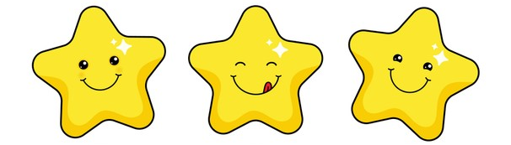
Luyện đọc toàn bài
Tiêu chí đánh giá
1
Đọc đúng
2
Đọc to, rõ
3
Ngắt nghỉ đúng chỗ

Slide 18

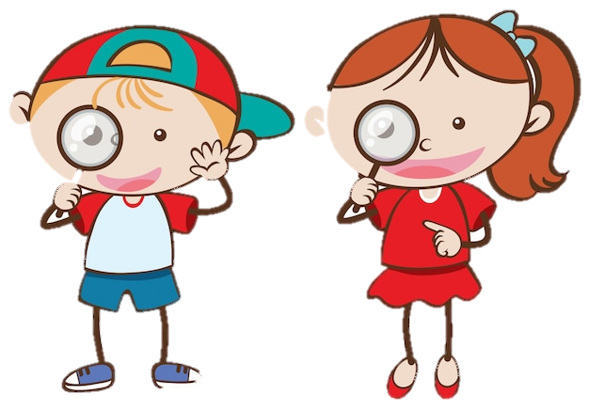

Slide 19
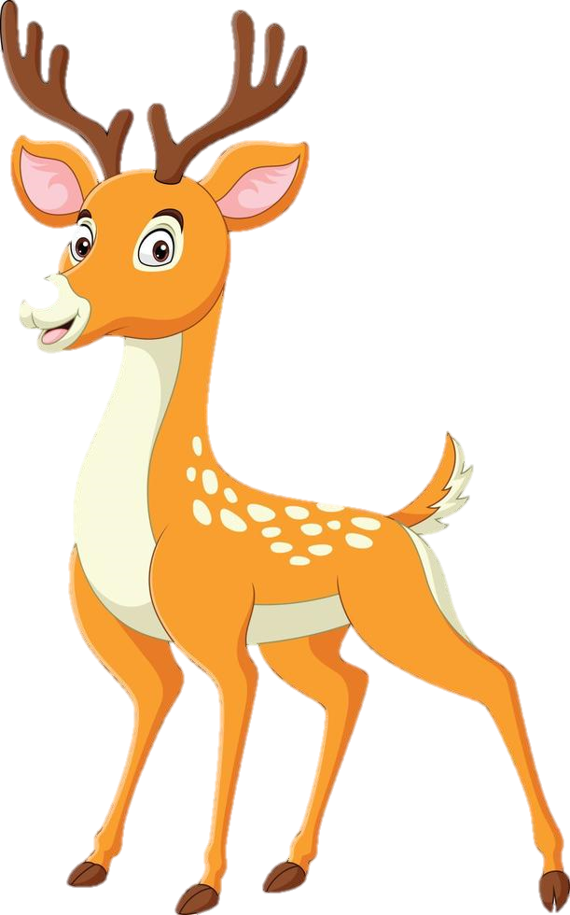
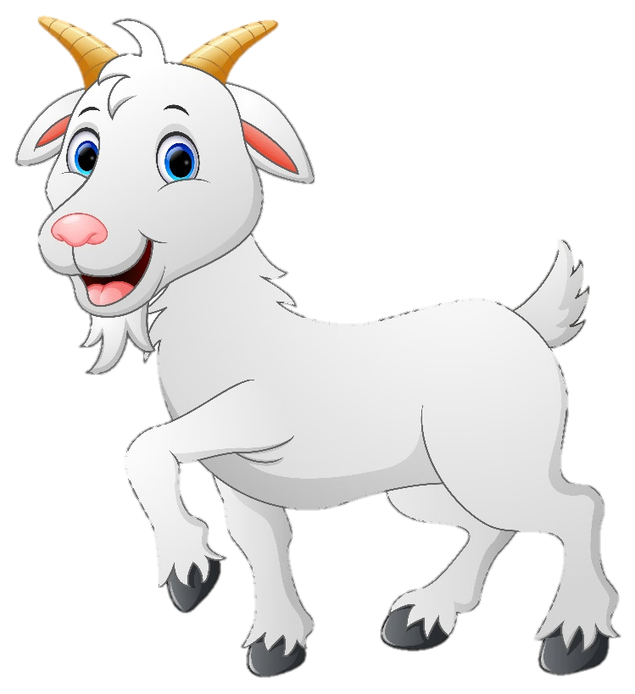
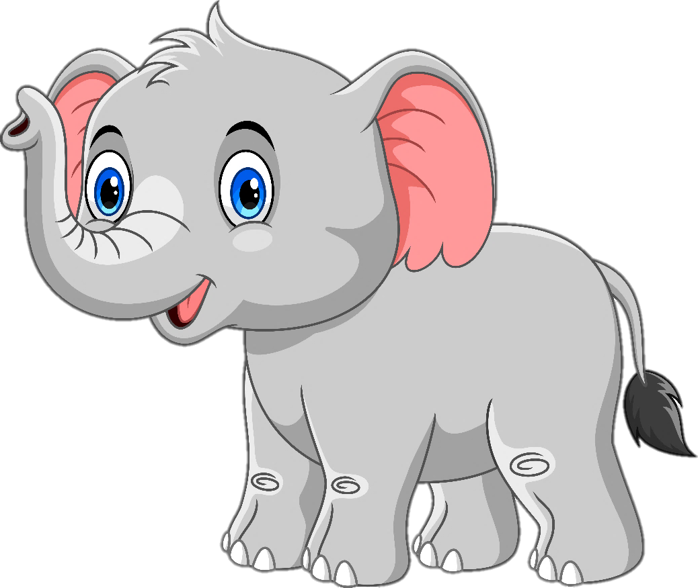
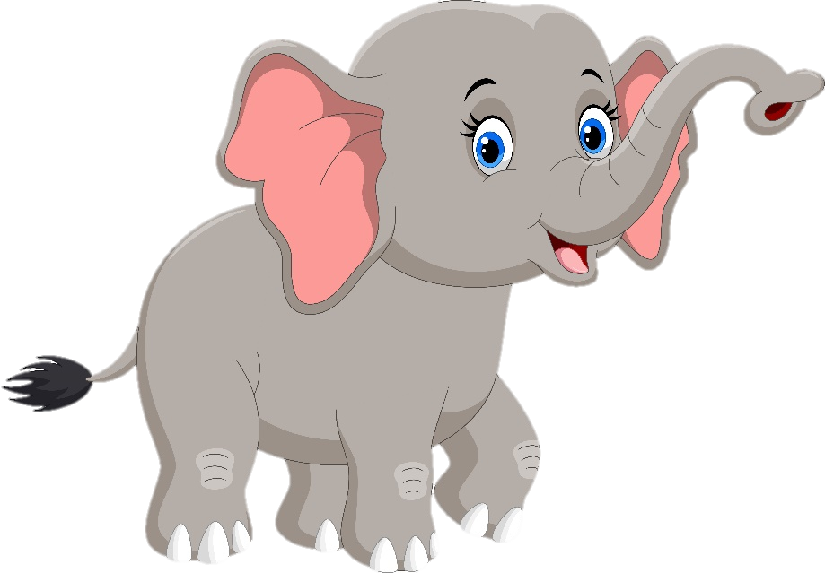
1.Voi em đã hỏi voi anh, hươu và dê điều gì?
Em có xinh không?

Slide 20


Voi em đã nhận được câu trả lời như thế nào?

Slide 21
Em xinh lắm!
Em có xinh không?

Slide 22
Chưa xinh lắm vì em không có đôi sừng giống anh.
Em có xinh không?

Slide 23
Không, vì cậu không có bộ râu giống tôi.
Em có xinh không?

Slide 24

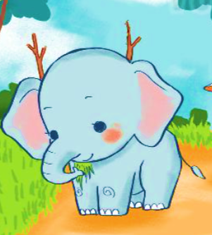
2. Sau khi nghe hươu nói, voi em đã nhặt vài cành cây khô rồi gài lên đầu.
2.Sau khi nghe hươu và dê nói, voi em đã làm gì?
→ Sau khi nghe dê nói, voi em đã nhổ một khóm cỏ dại bên đường và gắn vào cằm.

Slide 25
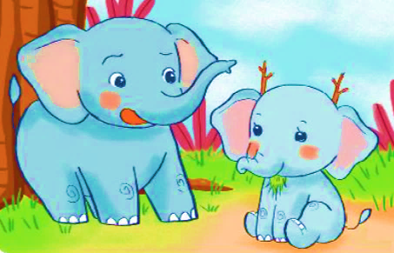
3. Trước sự thay đổi của voi em, voi anh đã nói gì?
Trời ơi, sao em lại thêm sừng và râu thế này? Xấu lắm!

Slide 26
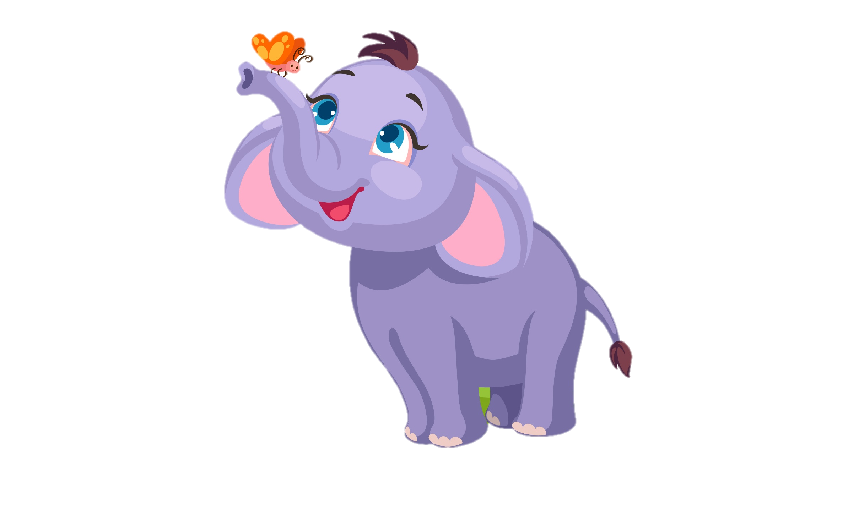
Cuối cùng voi em đã làm theo lời khuyên của ai? Kết quả thế nào?
→ Cuối cùng, voi em đã làm theo lời khuyên của voi anh. Sau khi bỏ sừng và râu đi, voi em thấy mình xinh đẹp hẳn lên.

Slide 27
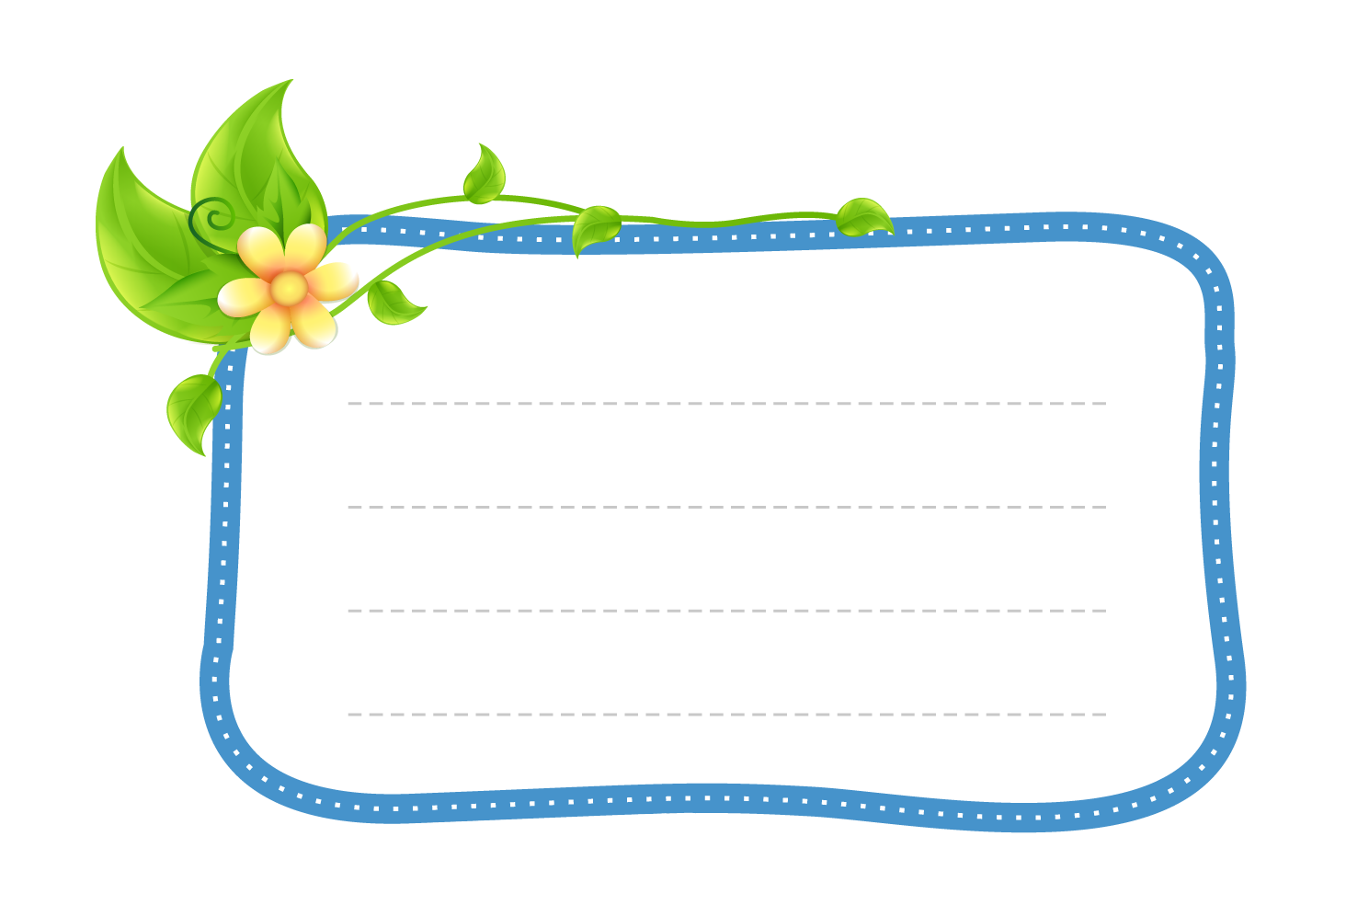
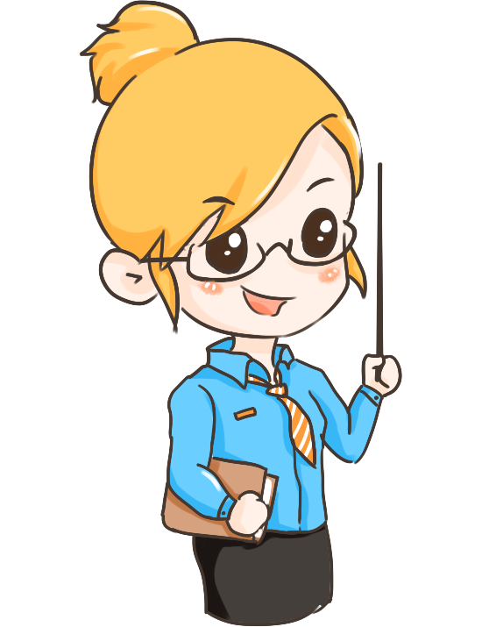
4. Em học được điều gì từ câu chuyện của voi em?
Mình chỉ xinh đẹp khi là chính mình. Hãy tự tin vào vẻ đẹp của bản thân.

Slide 28

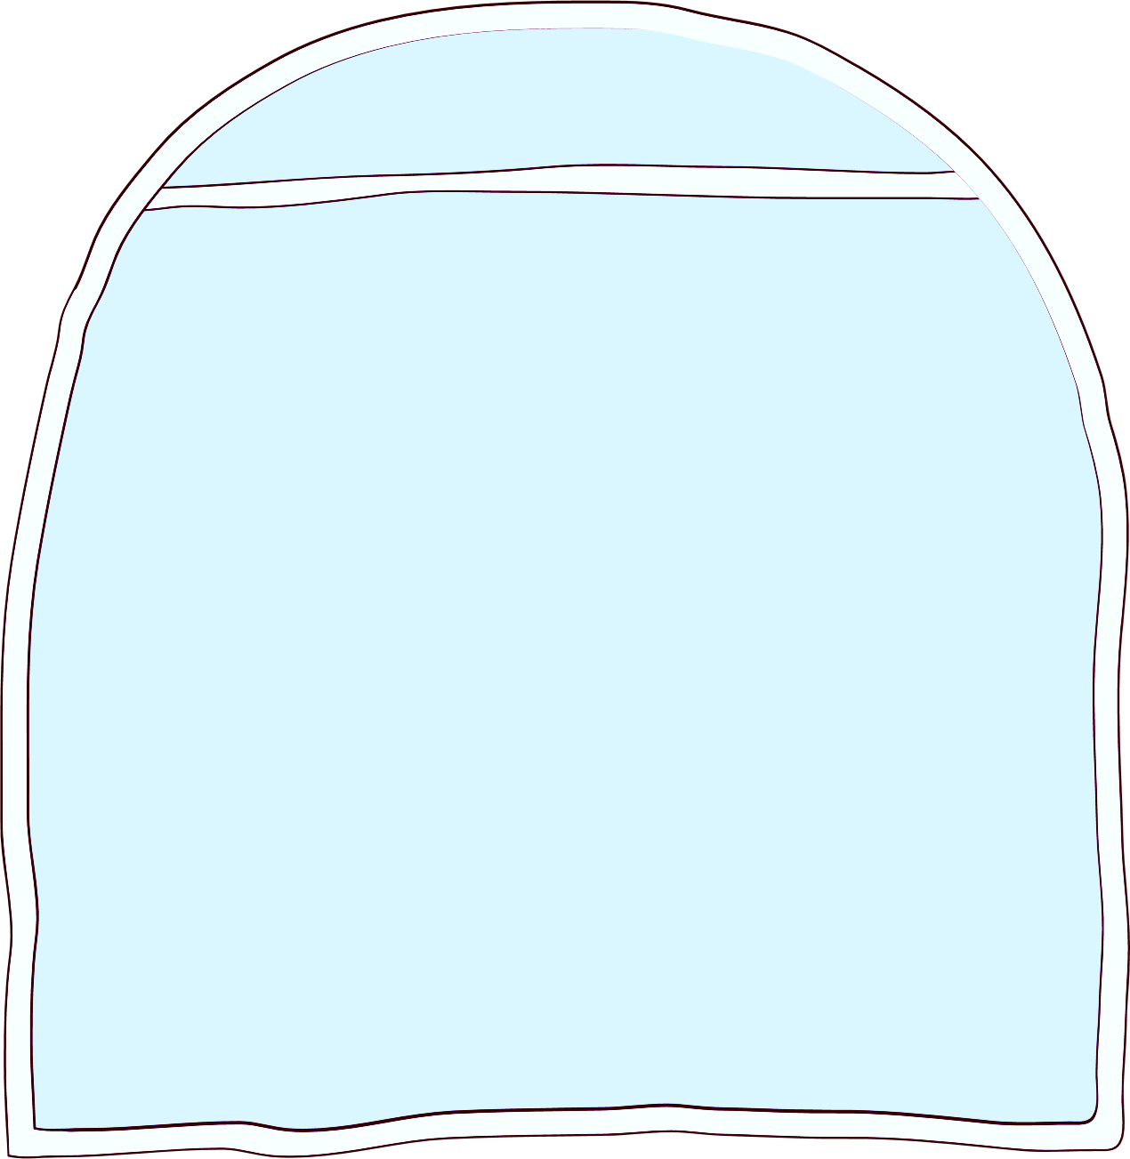





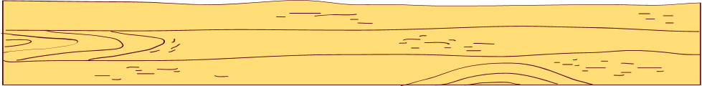

Mở rộng
Cuối cùng, voi con nhận ra mình xinh nhất lúc nào?
Còn các em thì sao? Các em thấy mình xinh nhất khi nào ?

Slide 29



Bài đọc khen ngợi voi em đã biết đi tìm và tìm thấy sự tự tin ở chính bản thân mình.
Hoàng Đăng Trường

Slide 30


Em có xinh không?
Voi em thích mặc đẹp và thích được khen xinh. Ở nhà, voi em luôn hỏi anh: “Em có xinh không?”. Voi anh bao giờ cũng khen: “Em xinh lắm!”
Một hôm, gặp hươu, voi em hỏi:
- Em có xinh không?
Hươu ngắm voi rồi lắc đầu:
- Chưa xinh lắm vì em không có đôi sừng giống anh.
Nghe vậy, voi nhặt vài cành cây khô, gài lên đầu rồi đi tiếp.
Gặp dê, voi hỏi:
- Em có xinh không?
- Không, vì cậu không có bộ râu giống tôi.
Voi liền nhổ một khóm cỏ dại bên đường, gắn vào cằm rồi về nhà.
Về nhà với đôi sừng và bộ râu giả, voi em hớn hở hỏi anh:
- Em có xinh hơn không?
Voi anh nói:
- Trời ơi, sao em lại thêm sừng và râu thế này? Xấu lắm!
Voi em ngắm mình trong gương và thấy xấu thật. Sau khi bỏ sừng và râu đi, voi em thấy mình xinh đẹp hẳn lên. Giờ đây, voi em hiểu rằng mình chỉ xinh đẹp khi đúng là voi.
(Theo Voi em đi tìm tự tin)
Đọc lại toàn bài

Slide 31




Notes:
HS TLN2 để trả lời câu hỏi.

Slide 32
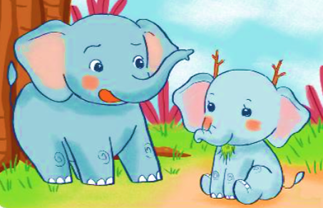
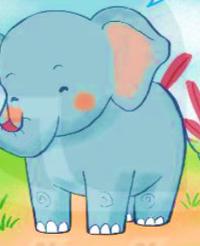
LUYỆN TẬP
1. Những từ ngữ nào sau đây chỉ hoạt động của voi em?
2. Nếu là voi anh, em sẽ nói gì sau khi voi em bỏ sừng và râu?
→ Em xinh lắm! Hãy luôn tự tin vào chính mình nhé!

Slide 33





